Slide 1
Indice time line storia e mappe mentali
PROCEDURA DI INSERIMENTO SCHEDA PESONAGGIO/AVVENIMENTO
linae del tempi di riferimento priodi storici
Pag. 2
Descrizione
Preistoria.
La preistoria è il periodo storico che precede la scoperta della scrittura ed è pertanto un periodo storico caratterizzato dall'assenza di documenti scritti. Per ricostruire gli eventi ci si avvale dell'archeologia e dello studio dei reperti.
Storia antica
La storia antica comprende tutti gli eventi storici dalla scoperta della scrittura alla caduta dell'impero romano d'occidente (476 d.C.).
Storia medievale
La storia medievale è un periodo della storia che inizia con la caduta dell'impero romano d'occidente e si conclude con la caduta dell'impero romano d'oriente / bizantino ( 1492 d.C. ).
Storia moderna
La storia moderna inizia con la caduta dell'impero bizantino e si conclude con i moti rivoluzionari del 1848. Questa periodizzazione non è accettata da tutti. Alcuni storici indicano la fine della storia moderna con la rivoluzione francese (1789 d.C.) o con il Congresso di Vienna ( 1815 d.C.).
Storia contemporanea
La storia contemporanea è il periodo di storia che inizia dai moti rivoluzionari del 1848 ed è tuttora in corso.
Indice collegamenti a siti storici
Per ricercare video
Fasi del lavoro
Fase 1 | Crea una cartella di lavoro dove salvare i file e video di lavoro scarica da internet.
Fase 2 | Copiare le tre schede di lavoro vuote, sono il modello di riferimento che dovrai sempre usare spostale prima dell’esempio di Martin Lutero.
Fase 3 | Compila la scheda in tutte le sue parti, per farlo sarica prima i vedeo e poi completala con dati del tuo libro o da internet.
Fase 4 | Inserisci i video con un link ai video messi in cartella
Fase 5 | Crea la mappa mentale riepilogativa, puoi usare il programma Mind Manager.
Fase 6 | Scivi nell’indice i rifeirmenti a questa scheda mettendo il link per collegarla velocemnte.
A cura di Vincenzo Riccio, da www.fantasiaweb.it, ricciovi@libero.it

Slide 2
SITI DI RIFERIMENTO DI STORIA. Pr trovare con facilita dati e film storici
RAI SCUOLA ricco di materiali e video
RAI storia, dal sito puoi in cerca scegliere
BIGNOMI Rai con filmat su vari argomenti di 3-4 minuti
Focus video
Riassunti di storia
Linea del tempo fatti storici e scienze
50 date importanti della storia
I video di storia li trovi anche su youtube
A cura di Vincenzo Riccio, da www.fantasiaweb.it, ricciovi@libero.it

Slide 3
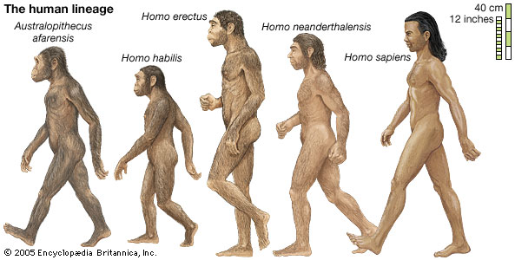
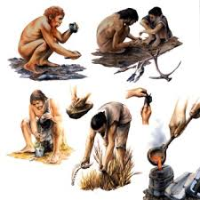
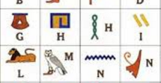
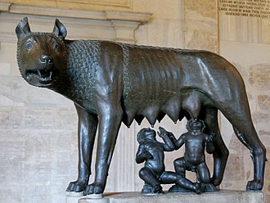
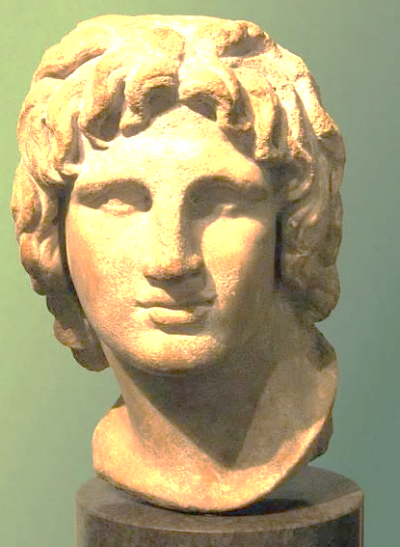
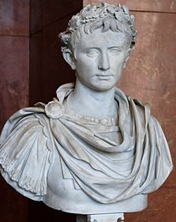
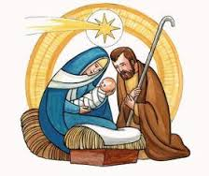
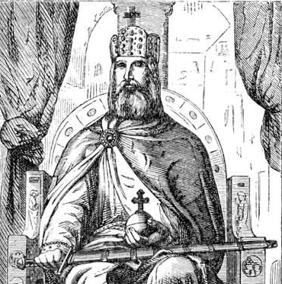
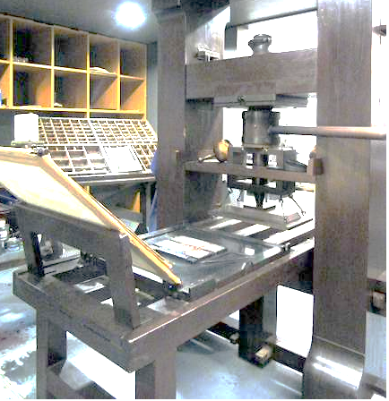
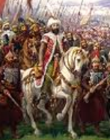
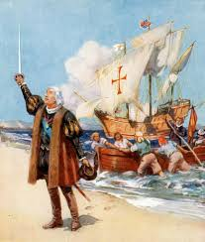
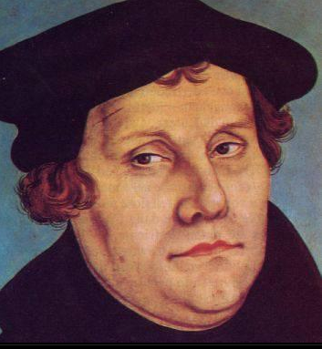
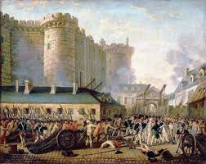
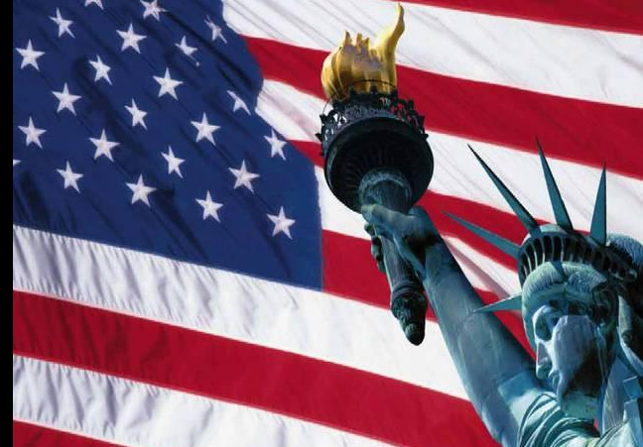
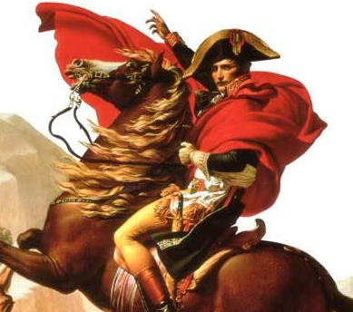
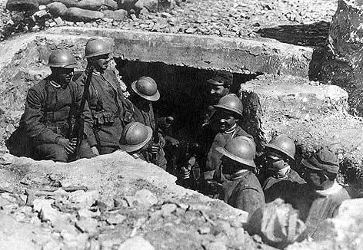
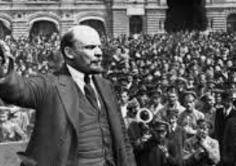
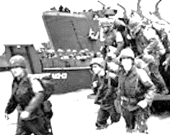
Compare l'uomo; Homo Habilis: andatura eretta, capacità cranica: 600-700 cm³
Homo Erectus più alto e robusto dell' Homo abilis, capacità cranica: 1000 cm³
Homo sapiens neanderthalensis: robusto e di piccola taglia, capacità cranica: 1300-1600 cm³
Homo Sapiens Sapiens: l' uomo attuale, capacità cranica: 1600 cm³
2 milioni di anni fa | PALEOLITICO
10 mila anni fa | MESOLITICO | è un' eta' di transizione: l'inizio del Mesollitico e' determinato dalla fine delle glaciazioni e dal successivo miglioramento del clima, divenuto piu' secco e vivibile. abbandonare il nomadismo per le attività stanziali, quali l'allevamento e le prime forme di agricoltura. Addomestica gli animali cane, pecora, capre. Fu inventato l’arco per la caccia. Si sviluppa la pesca. Ancora si usano punte e utensili di pietra.
8 mila anni fa | NEOLITICO | Età del ferro /rame/ bronzo. L' uomo da cacciatore ad agricoltore; prime città in Mesopotamia. Compaio le prime civiltà della storia
INVENZIONE DELLA SCRITTURA: 3.500 a.C. I Sumeri inventano la scrittura; civiltà in Mesopotamia e in Egitto; primi calcoli matematici
1.600 a.C. | Civiltà greca | (1500 a.C.) Civiltà in Grecia, Perù e Messico; guerra di Troia; redazione dei primi libri della Bibbia. (1000 a.C.) Gli Etruschi, profughi dell' Asia Minore, si stanziano in Italia: Toscana ed alto Lazio
21 aprile 756 a.C. | Nasce Roma | 7 re di Roma : Romolo, Numa Pompilio, Tullo Ostilio, Anco Marzio, Tarquinio Prisco, Servio Tullio, Tarquinio il Superbo.(monarchia romana 753-510) ( 510 a.C. Nasce la repubblica romana).
323 a.C. | Alessandro Magno | Re di Macedonia, Faraone d'Egitto, egemone della Lega Ellenica, Scià dell'impero persiano. Conquistò l'impero persiano - dall'Asia minore all'Egitto, Pakistan, Afghanistan e India - in 12 anni.
27 a.C. | Nascita impero romano | Dal 27 a.C. Al 395 d.C. data in cui viene diviso in impero d’occidente che dura fino 476 e impero d’oriente che dura fino 1453 anno della conquista di Costantinopoli da parte degli Ottomani. L’imperatore Augusto Instaura l’Impero
anno 1 | Nascita | di Gesù a Bettelemme
476 d.C. | Caduta | dell’impero romano di Occidente
INIZIO ETÀ MEDIEVALE dal 476 al 1492
800 | Carlo Magno | Incoronazione Sacro Romano Impero
1054 | Scisma d’Oriente | Cristiani divisi: C .Cattolica-C.Oriente
1099-1272 | CROCIATE
1450 | Nasce la Stampa | Caratteri mobili per la stampa Johann Gutenberg. Primo libro stampato la Bibbia.
1453 | Caduta Impero | caduta dell'impero romano d'Oriente. Costantinopoli in mano ai Turchi;
INIZIO ETÀ MODERNA dal 1492 al 1792
1492 | Scoperta | dell’America
1517 | Martin Lutero | Riforma Protestante 95 tesi su indulgenze.
INIZIO ETÀ CONTEMPORANEA dal 1792 al
1792 | Rivoluzione | francese
1776 | Dichiarazione Indipendenza USA | 4 luglio 1776, Dichiarazione Indipendenza USA, George Washington primo presidente degli U.S.A
1817 | 18/7/1817 Waterloo | 1799 Napoleoneassume il potere in Francia; 1815 congresso di Vienna; Battaglia di Wateloo Fine Impero Napoleone. Scoperta della che consente la decifrazione della scrittura geroglifica.
1861 | Nasce Regno d’Italia | 17/3/1861 Unificazione Regno d’Italia Vittorio Emanuele II 1° re d’Italia. 1871 Roma diventa capita d’italia con breccia di Porta Pia.
1914 | I Guerra Mondiale | Assassinio l'arciduca Francesco Ferdinando d'Austria viene assassinato a Sarajevo (28/6/14) 1914-1918 (Grande Guerra) Italia disfatta di Caporetto (24/10(1917) poi Vittoria di Vittorio Veneto, resistenza sul Piave (24 ott-4 nov. 1918). (Triplice intesa:Gran Bretagna, Francia, Impero russo), (Triplice alleanza: (Austria-Ungheria, Germania e l'Italia per ora neutrale, l’Italia poi cambierà fronte entrando in guerra nel 1915 con l’Austria, fatto Patto di Londra con Inghilterra)
1917 | Rivoluzione Russa | Ottobre, In Russia scoppia la rivoluzione d'Ottobre
1939 - 1945 | II Guerra Mondiale | 1/9/1939- 2/9/1945 Seconda Guerra Mondiale
2/6/1946 | Nasce Repubblica Italiana | 2/6/1946 Referendum, votano anche le donne. 28/6/1946 Assemblea Costituente per elabora Costituzione 1/1/1948 (presidente Repubblica provvisorio Enrico De Nicola) che entra in vigore la Costituzione taliana. Primo Presidente eletto per 7 anni Luigi Einaudi
Preistoria
2 milioni
1 milione
100 000 anni
35.000 anni
3.500 a.C.
Storia antica
Medioevo
Storia
Moderna
Contemporanea

Slide 4
Linea del tempo: indice
DATA | PERIODO STORICO | ARGOMENTO O personaggi che si studia | LINK SCHEDA | LINK MAPPA | Personaggi collegati all’argomento studiato
1483/ 1546 | Età MODERNA | Martin Lutero | VAI | VAI | Papa Giulio II, della Rovere Carlo V Imperatore del Sacro Romano Papa Leone X Dei Medici.
A cura di Vincenzo Riccio, da www.fantasiaweb.it, ricciovi@libero.it

Slide 5
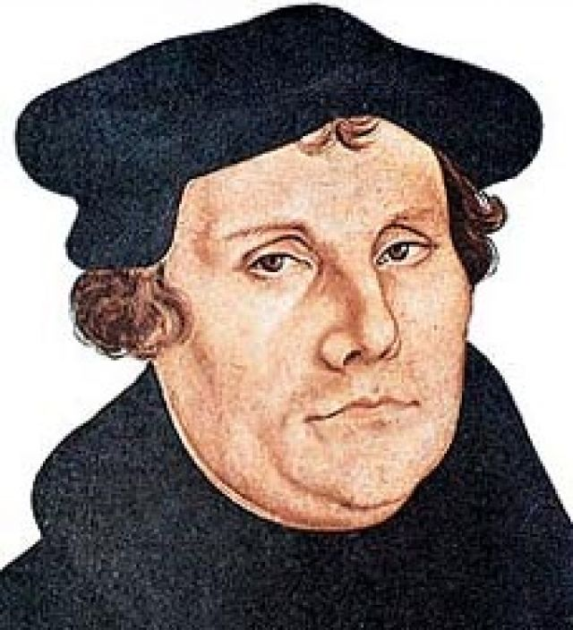
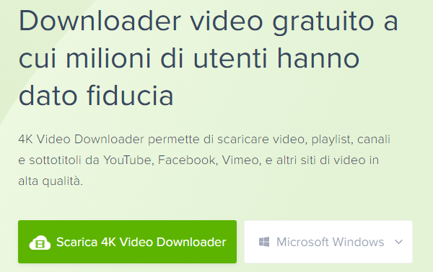
Schede di esempio
 | Presentazione in breve | è stato un teologo tedesco iniziatore della riforma protestante. La confessione cristiana basata sulla sua dottrina teologica viene detta luteranesimo
 | Date di riferimento | N. il 10 novembre 1483, Germania M. il 18 febbraio 1546, Germania
 | Periodo storico | Rinascimento
Martin Luther, in italiano Martin Lutero | Ricordato per | La confessione cristiana basata sulla sua dottrina teologica viene detta luteranesimo
VIDEO DI RIFERIMENTO
Martin Lutero 1/3
Martin Lutero 2/3
Martin Lutero 3/3
Questi video di esempi
Sono inseriti dirattemente come collegamento a youtube
Quini per vedereli di essere
Collegato a internet,
Per questo è meglio fare una cartella e scaricarli con questo programma gratuito
4k video downloader
A cura di Vincenzo Riccio, da www.fantasiaweb.it, ricciovi@libero.it

Slide 6
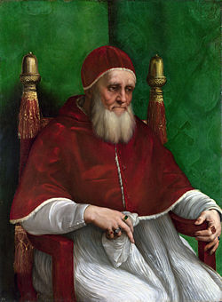
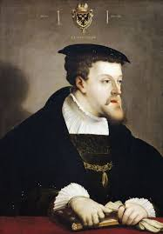
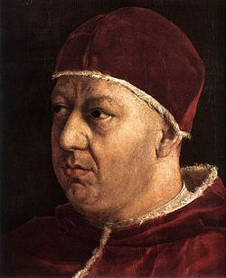
Martin Luther | Riassunto | Scheda n. | 2
Personaggi o eventi di riferimento
Martin Lutero, animo imquieto, è alla ricerca della verità spirituale, come raggiungere la perfezione dell’anima nella relazione con Dio, che non capisce come possa punire o premiare le persone in base a quelle che erano le indulgenze elargite dalla Chiesa. È proprio questa avversione al commercio delle indulgenze cha fa entrare in crisi il suo modo di essere cristiano. Divenuto sacerdote, agostiniano, si rega a Roma, qui rimane sconcertato dal lusso e dai custumi del clero, ne esce disgustato.
Nel 1517 affigge sul portale della chiesa di Wittemberg le sue 95 tesi. Quest'ultime suscitarono enorme scalpore dando inizio ad un processo che in pochi decenni condusse alla fine dell'unità religiosa dell'OCCIDENTE cristiana.
Lutero viene chiamato a Roma per essere interrogato,ma non è condannato anche perchè dalla sua parte si schiera il principe Federico di Sassonia.
Papa Leone X scomunica Lutero in quanto si rifiuta di ritrattare le tesi.
Interviene anche l’imperatore Carlo V. Lutero tuttavia non ritratta ma rafforza davanti all’imperatore la sua scelta. L’impero lo condanna come eretico. Per sfuggire alle consgeuenze si nasconde nel castello principe di Sassonia per 10 mesi, periodo che dedicata allo studio e alla traduzione della bibbia in tesdesco.
Si spoglia, diventa laico. Nel 1525 si sposa, ha 6 figli.
Muore a Wittenberg nel 1546.
Papa Giulio II, della Rovere
Pontificato 1503 - 1553,
Il papa «Guerriero» papa terribile»
Carlo V Imperatore del Sacro Romano Impero1500-1558.
(I come re di Spagna,
II d’ Ungheria e IV di Napoli).
Il re pigliatutto.
Papa Leone X,
Dei Medici.
Succese a Giulio II,
Pontificato 1513- 1521.
Scomunica Lutero
Guerra dei contadini 1524-1526, contro la chiesa e contro la miseria e i privilegi.
Lutero di schiera con i principi.
A cura di Vincenzo Riccio, da www.fantasiaweb.it, ricciovi@libero.it

Slide 7
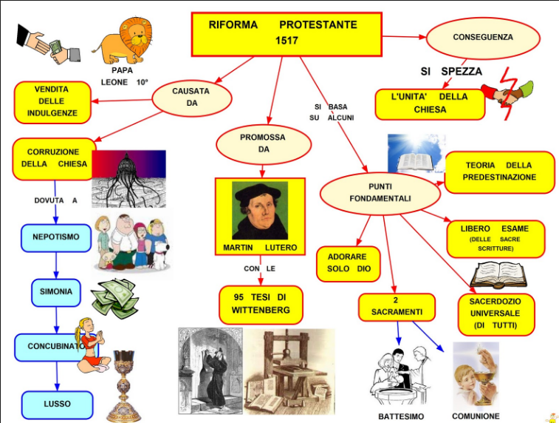
Martin Luther | Mappa mentale | SCHEDA | 3
Qui va costruita un mappa mentale riepilogativa
Usando il programma mand manager
A cura di Vincenzo Riccio, da www.fantasiaweb.it, ricciovi@libero.it

Slide 8
 | Presentazione in breve dell’argomento o del personaggio
 | Date di riferimento
 | In quale periodo storico si volge l’avvenimento
 | Motivo per cui è ricordato l’avvenimento o il personaggio
Qui inserisci la foto
Dall’argomento o del personaggio
Nome avvenimento o personaggio
INSERIRE I VIDEO DI RIFERIMENTO
(incollare l’immagine del video e collegaci il link al video inserito nella cartella dei video.)
Nome del video
Nome del video
Nome del video
Nome del video
A cura di Vincenzo Riccio, da www.fantasiaweb.it, ricciovi@libero.it

Slide 9
Riportare
Nome scheda precedente
 | Riassunto, in breve, dell’argomento o del eprsonaggio | Scheda n.
Personaggi o eventi di riferimento: foto e breve descrizione
foto
foto
foto
foto

Slide 10
Mappa mentale Riepilogativa dell’argomento o del personaggio | SCHEDA | 3
La mappa la puoi costruire anche con mind manage e poi copiarla qui.

